Slide 1
ЭТИОПОРФИРИН ХЛОРИДА ИНДИЯ: ПОЛУЧЕНИЕ, ХАРАКТЕРИЗАЦИЯ И ФОТОЭЛЕКТРИЧЕСКИЕ СВОЙСТВА
Г.Л. Пахомов*^{1.2}, Е.Д. Рычихина¹, П.А. Стужин¹
¹Ивановский государственный химико-технологический университет
²Институт физики микроструктур РАН, Нижний Новгород
*e-mail: pakhomov@ipmras.ru

Slide 2
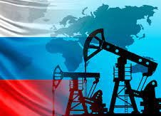
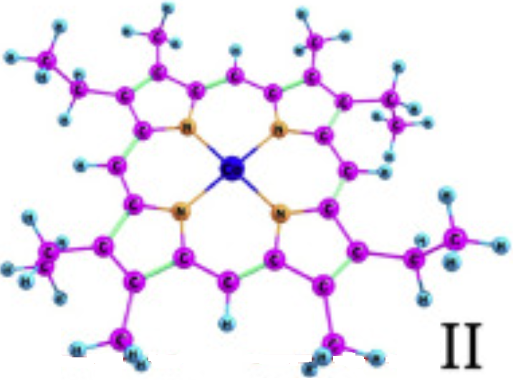
Металлокомплексы этиопорфирина (EtioP):
природные и синтетические макрогетероциклы
п
е
т
р
о
п
о
р
ф
и
р
и
н
ы
Cвободные основания нестабильны.
В природе известны или синтезированы:
EtioP+переходный металл (Ni, Co, Cu), c экстралигандом VO, TiO, Co^{(III)}Cl, Fe^{(III)}Cl…
чередование Me/Et – I, II, III, IV
«изомерный» эффект в твердой фазе – есть!

Slide 3
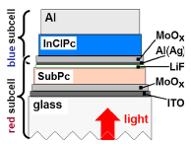
Ранее была изучена корреляция
«региоизомерия ⬄ спектры / морфология / проводимость» вакуумно-осажденного слоя комплекса EtioP c Ni^{II} и Cu^{II}
В продолжение работ по комплексам хлорида индия(III) c фталоцианином*, хлорином/феофорбидом**, и для сравнения с результатами по Metal-EtioP-I,II,III*** решили:
получить и поисследовать фотоэлектрические характеристики InCl-EtioP-I
* V.V. Travkin, P.A. Stuzhin, A.I. Okhapkin, S.A. Korolyov,
G.L. Pakhomov “Organic tandem Schottky junction cells with
high open circuit voltage” Synthetic Metals 212 (2016) 51
** E.D. Rychikhina, S.S. Ivanova, Y.V. Romanenko, O.I. Koifman,
P. A. Stuzhin “Indium complexes of chlorin e6 trimethyl
ester and methylpyropheophorbide a: Synthesis and photophysical
characterization” Polyhedron 2171 (2022) 115743
***) O.I. Koifman, E.D. Rychikhina, P.A. Yunin, A.I. Koptyaev, Yu.I. Sachkov and G.L. Pakhomov, Vacuum-deposited petroporphyrins: Effect of regioisomerism on film morphology. Colloids and Surfaces A 648 (2022) 129284

Slide 4
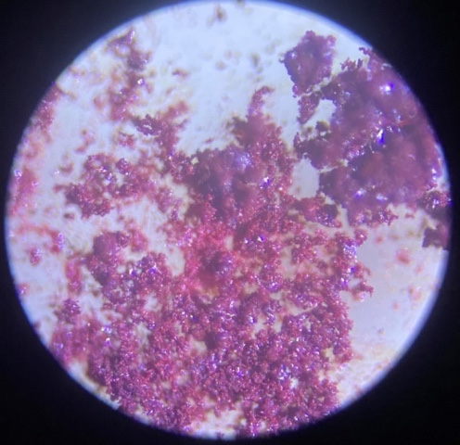
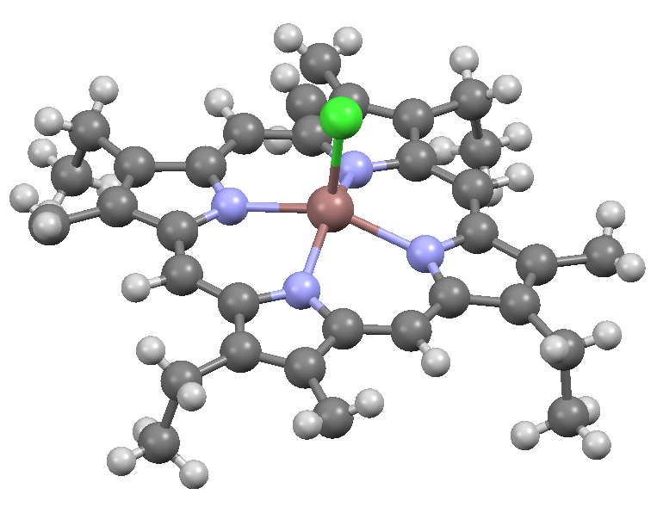
Характеризация молекулы
Фото порошка в микроскоп
Контроль чистоты и идентичности
Особенности:
Растворимость – лучше чем у Ni(Cu)-EtioPs
Очень небольшая относительная интенсивность Q-полос, 5%
относительно Сорэ в растворе и 16% в пленке
Слабое «красное» смещение полос при агрегации в плёнку (<10 nm)

Slide 5
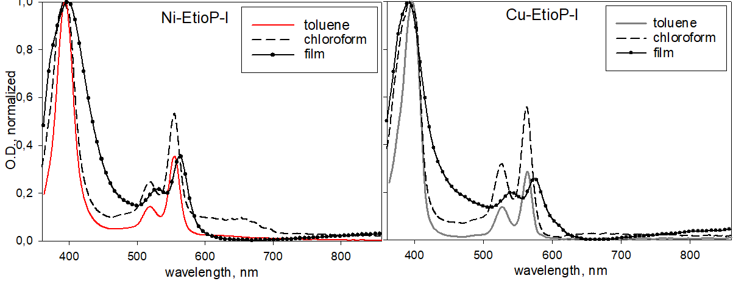
Спектры пропускания (≈ЭСП)
InCl-EtioP-I в растворах и пленках отличаются от близкородственных, условно плоских этиопорфиринов никеля(II) и меди(II)
Комплекс устойчив при хранении на воздухе, сублимации, освещении.

Slide 6
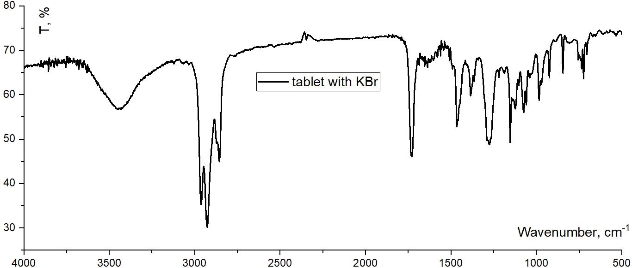
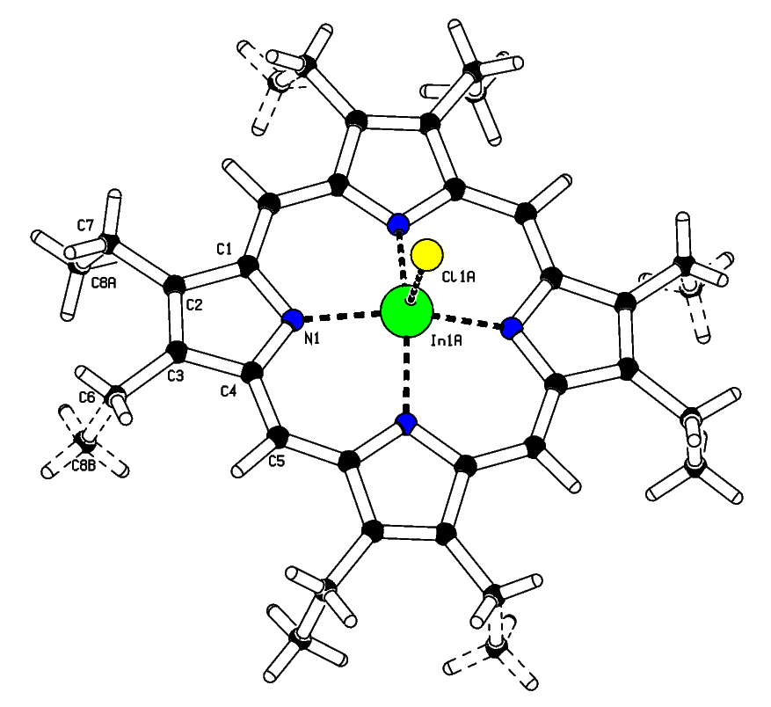
InCl-EtioP-I
FT-IR спектр тонкой сублимированной пленки выглядит
гораздо хуже, но в целом – похож…
Сравнение порошкового XRD после синтеза с расчетным по данным об элементарной ячейке (CIF-файл)

Slide 7
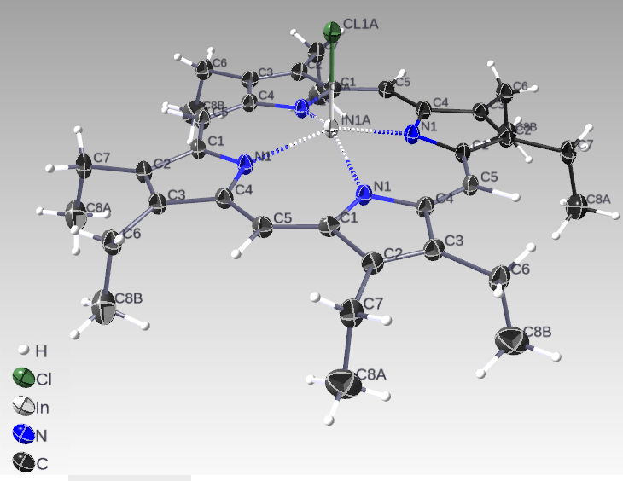
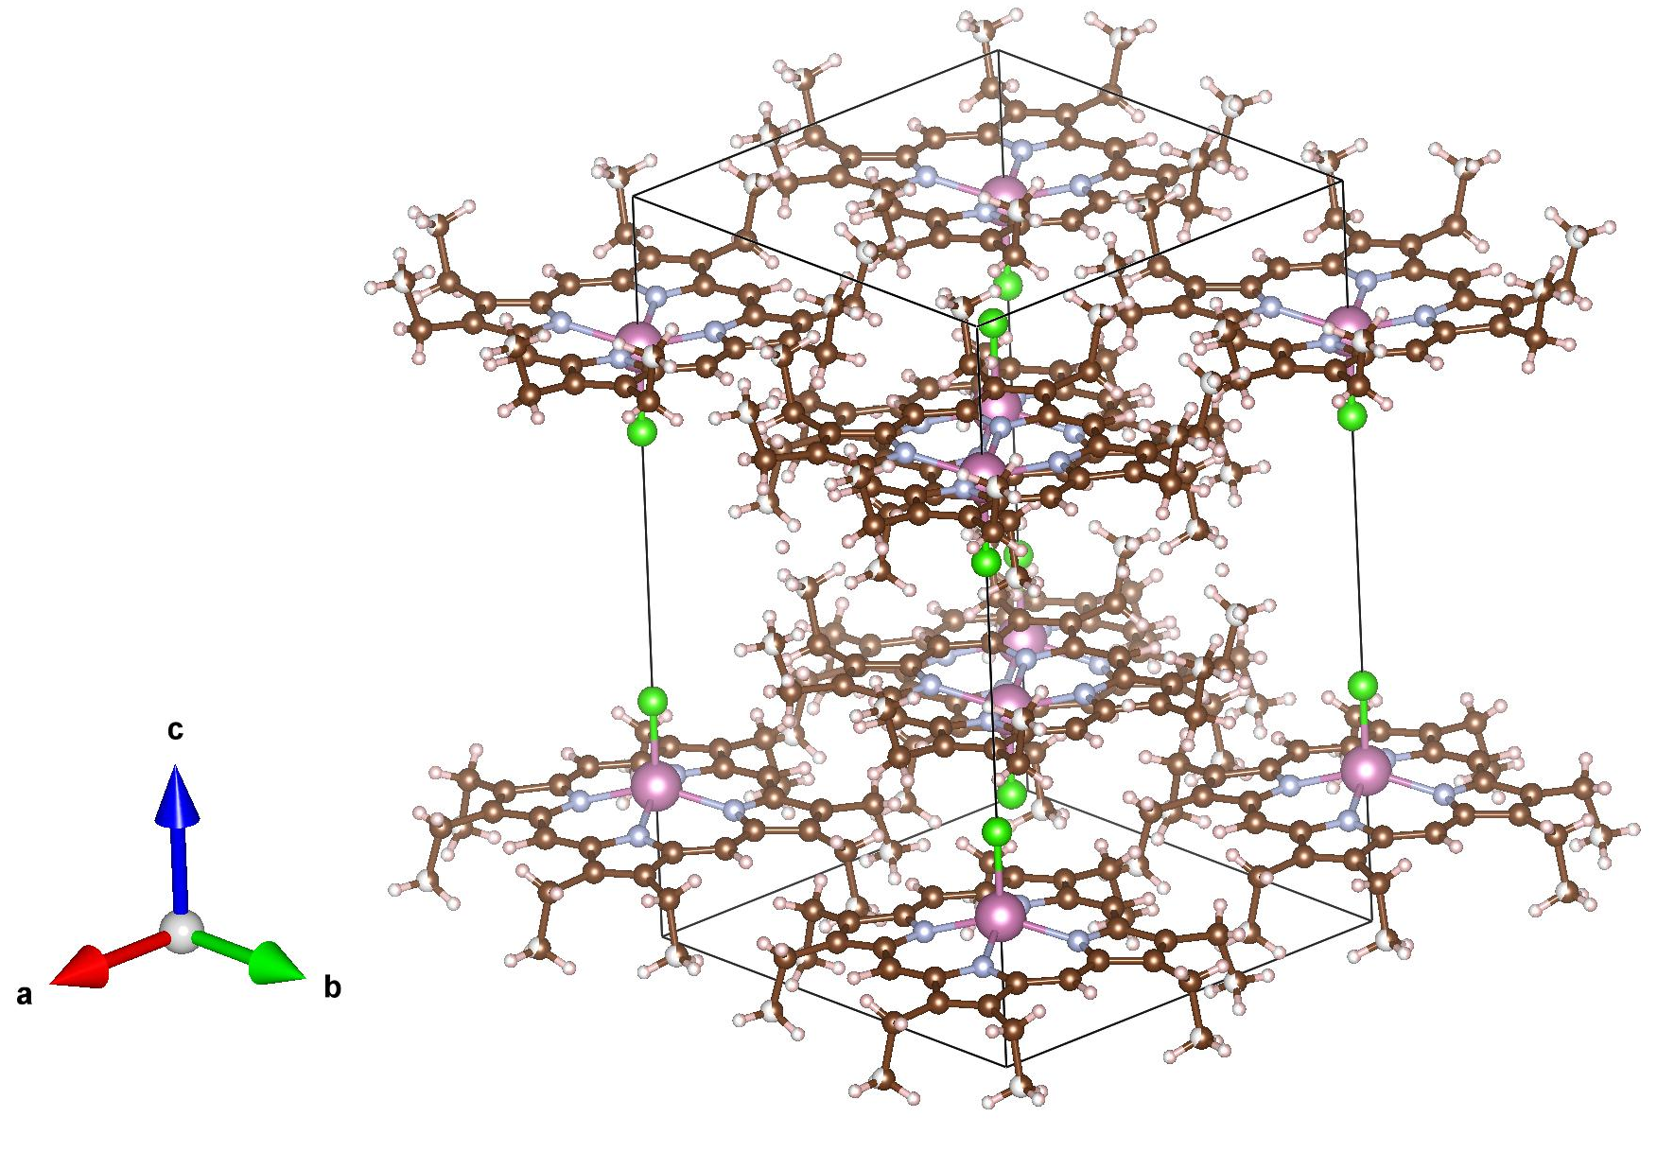
Parameter | Value
Formula | C₃₂H₃₂ClInN₄
CCDC | 2178244
System, Z | Tetragonal, 4
Space group | I 4/m
T, K | 100(2)
A, Å | 13.1080(2)
B, Å | 13.1080(2)
C, Å | 20.9705(6)
Α, ° | 90
Β, ° | 90
Γ, ° | 90
V, Å³ | 3603.14(15)
D_{x}, g·cm⁻³ | 1.148
Μ, mm⁻¹ | 0.752
Absorption T T_{min}/T_{max} | 0.425 / 1.000
Absorption correction | Gaussian
F(000) | 1272
Size, mm | 0.591 × 0.286 × 0.084
Diffractometer / Radiation / Monochromator / Scan | Rigaku XtaLab, MM003, P200K / MoKα, λ= 0.71073 Å / MicroMax-003 / ω scans
Range of θ, ° | 4.398 - 26.362
Молекулы
InCl-EtioP-I
имеют форму
зонтика и образуют необычную элементарную ячейку

Slide 8
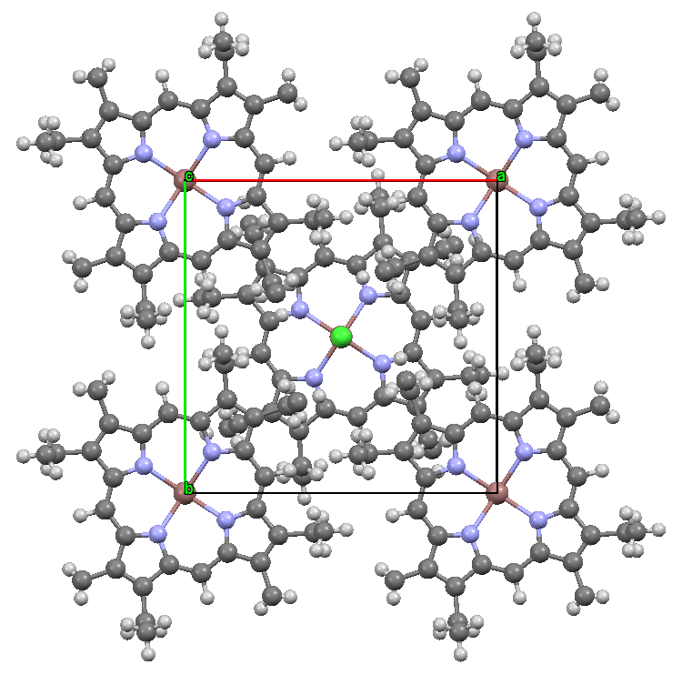
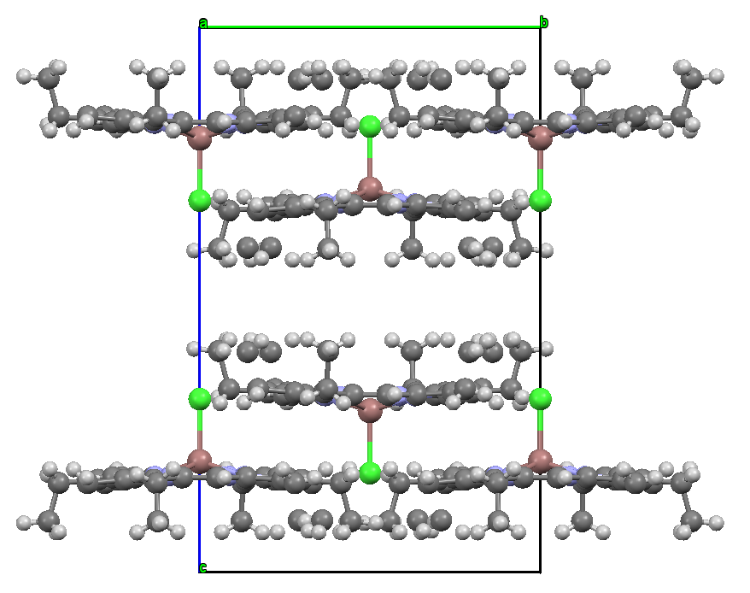
В кристалле InCl-EtioP-I можно выделить 2D-структуру, образованная молекулами, нормали к плоскостям которых направлены вдоль оси c. В этом направлении наблюдается закономерное чередование ориентаций молекул, которое можно представить в виде плотно упакованных слоев
Каждый такой слой молекул образует квадратную сетку с одинаковой ориентацией аксиального лиганда (атома хлора), следующий слой молекул имеет инвертированную ориентацию и сдвинут таким образом, что атомы хлора попадают в пустоты квадратной сетки, образованной молекулами первого слоя

Slide 9
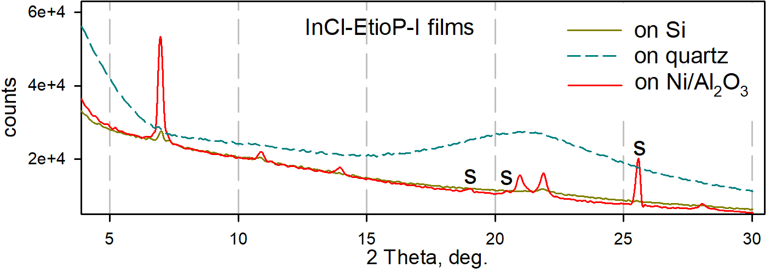
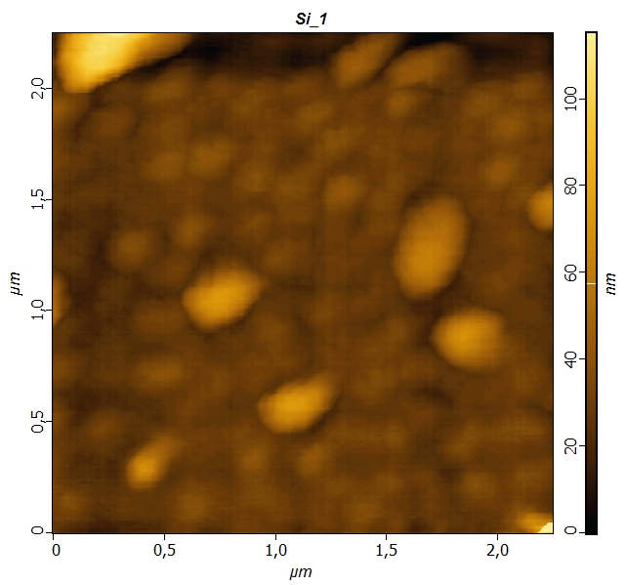
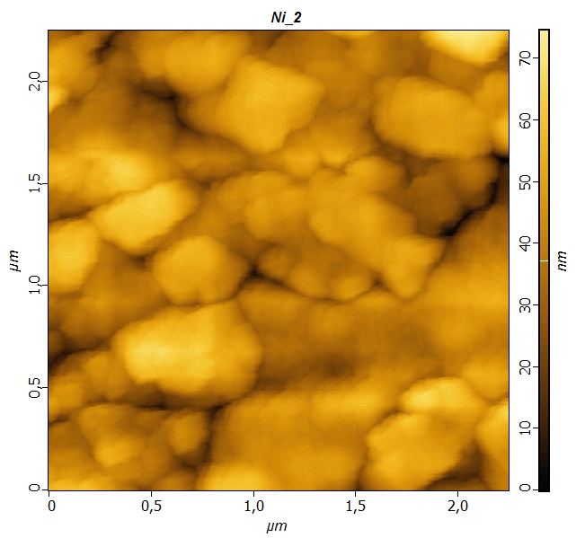
Есть ли дальний порядок в PVD-слое?
on Si
Слой получается рентгеноаморфным на обычных подложках, но не на металлизорованной
on Ni
Здесь есть дифракционные максимумы совпадающие с порошковыми, и морфология слоя другая (огранка) →

Slide 10
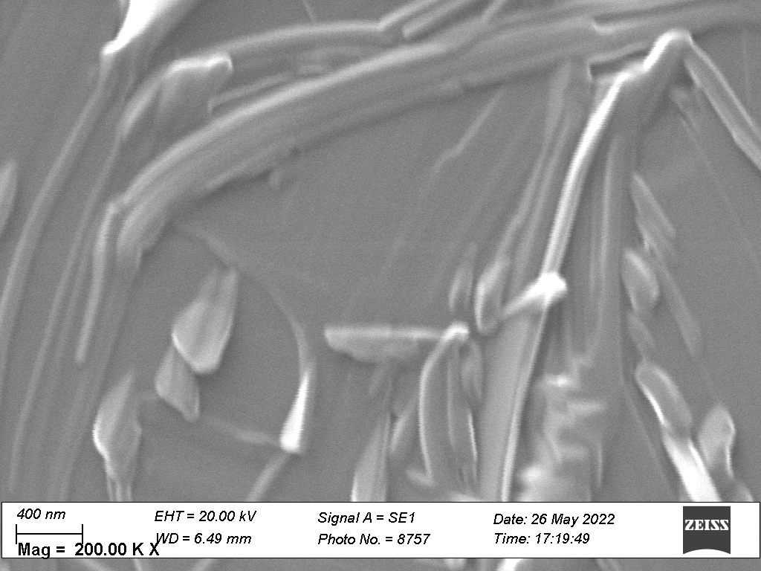
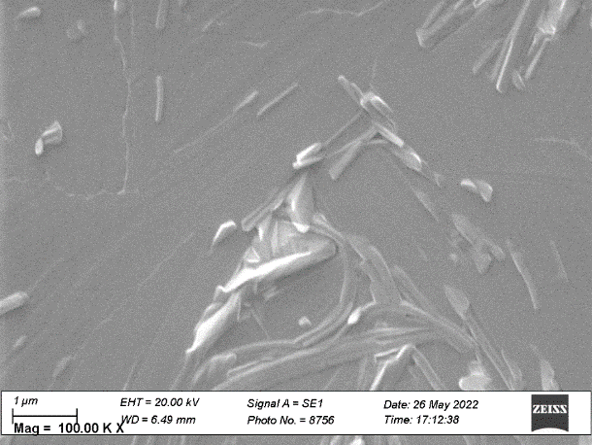
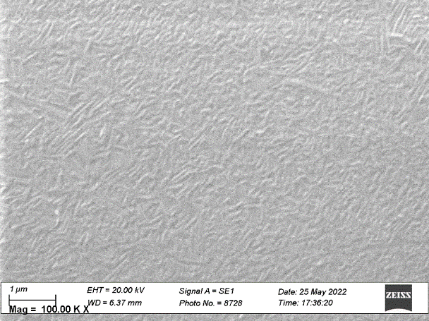
Ni-EtioP-II
Горячий кремний
Холодный кремний

Slide 11
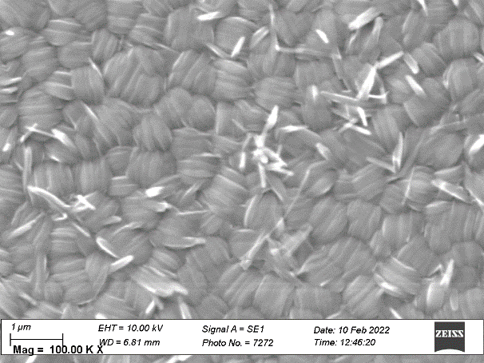
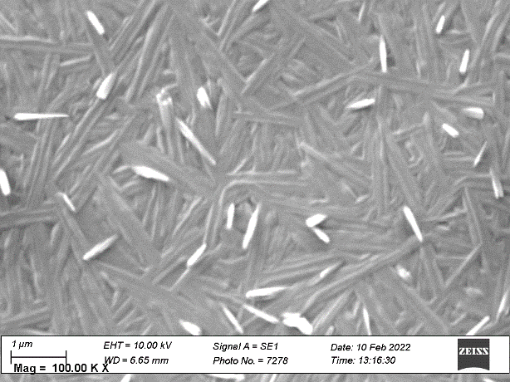
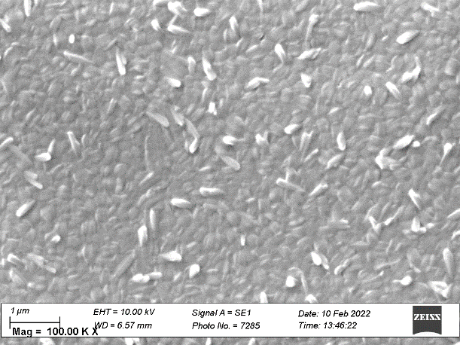
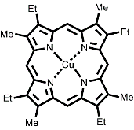
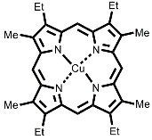
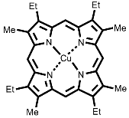
«Горячие» Сu-EtioP -III, -II, -I
sym=C_{4h}
sym=D_{2h}
sym=C_{s}

Slide 12
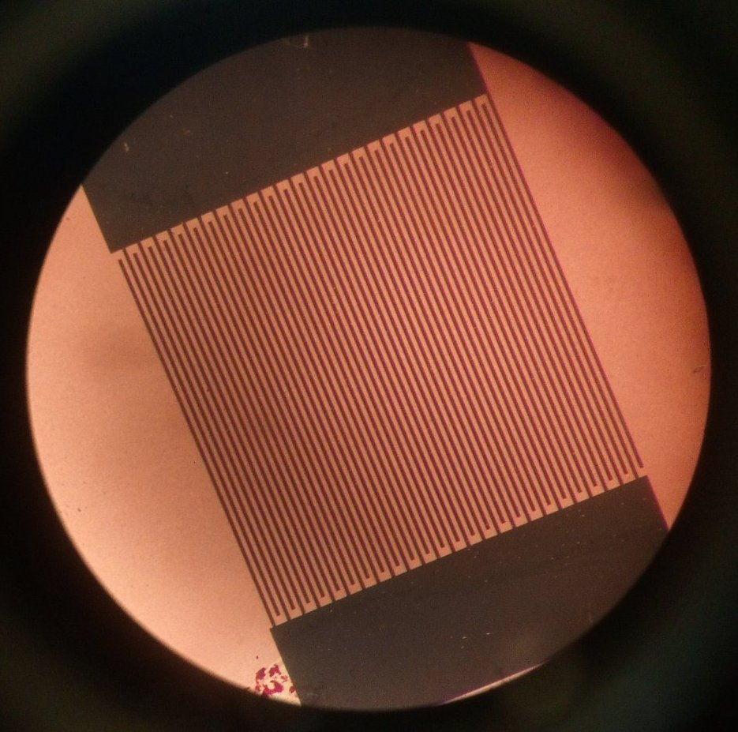
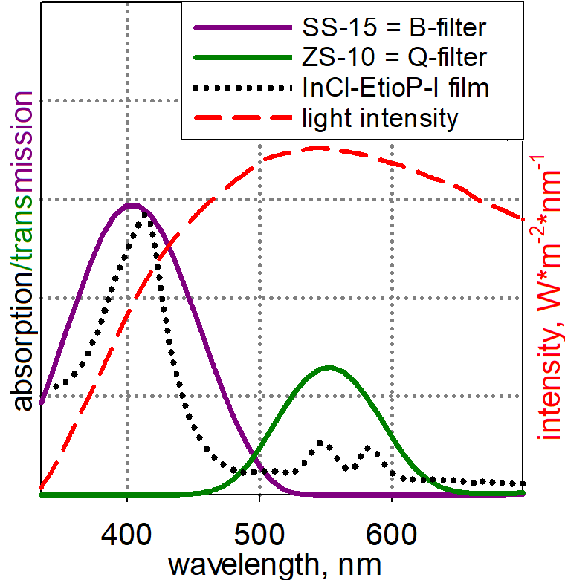
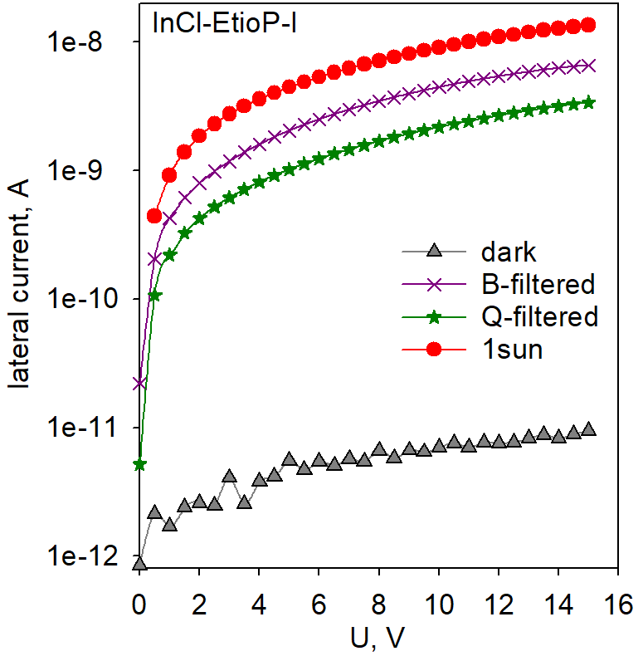
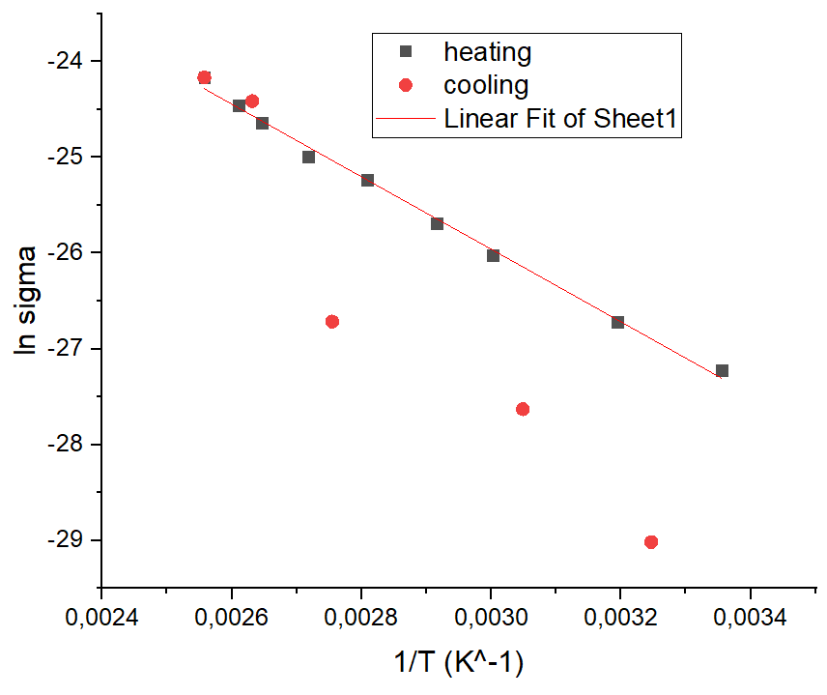
Измерения в планарных ячейках
Вольтамперные характеристики (ВАХ): измерение удельной проводимости, ТЗП и фотопроводимости в симметричной геометрии
simulated sunlight
Узкополосная фильтрация: оценка вклада полос поглощения InCl-EtioP-I в фототок

Slide 13
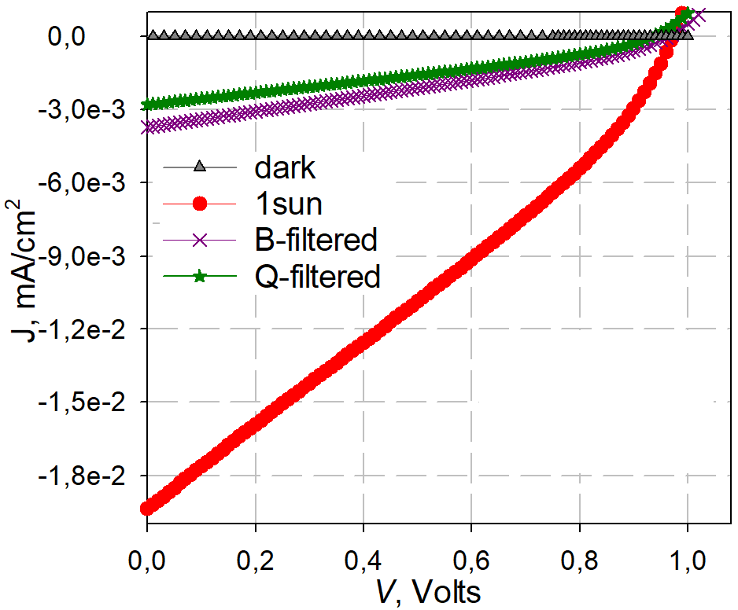
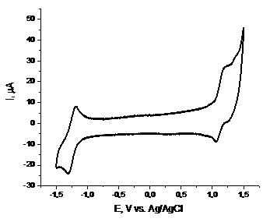
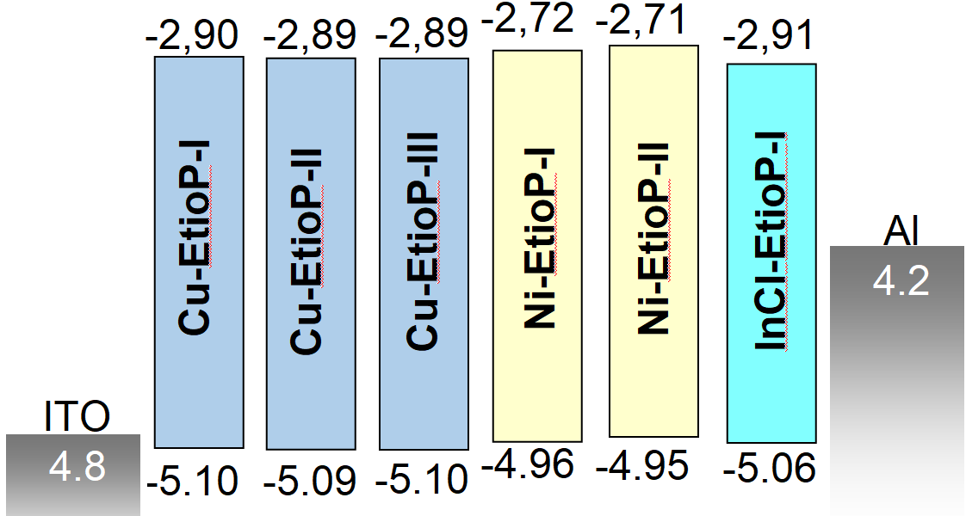
Измерения в сэндвичевых структурах: ячейки Шоттки
Оценка энергий граничных орбиталей
из ЦВА+ЭСП:
анод
IV квадрант ВАХ (режим ФВЯ):
p-тип, стабильный эффект (>InClPc)
почти нет разницы плотностей фототоков при освещении в области оч.сильной полосы Сорэ и оч.слабого дублета Q-полос !

Slide 14
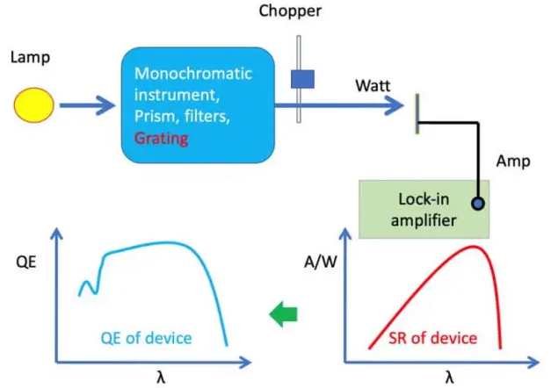
Измерения в сэндвичевых структурах: ячейки Шоттки
Спектры ВКЭ/EQE
Симбатный профиль EQE,
← но амплитуда пиков в области 530-580 нм - выше
Толщинная зависимость + измерения в планаре: фотогенерация носителей заряда эффективнее для фотонов поглощенных в области слабых Q-полос
Вероятное объяснение → разные механизмы
релаксации экситонного состояния (локализация?)
в аггрегированных молекулах при наличии дрейфового/диффузного тока…

Slide 15


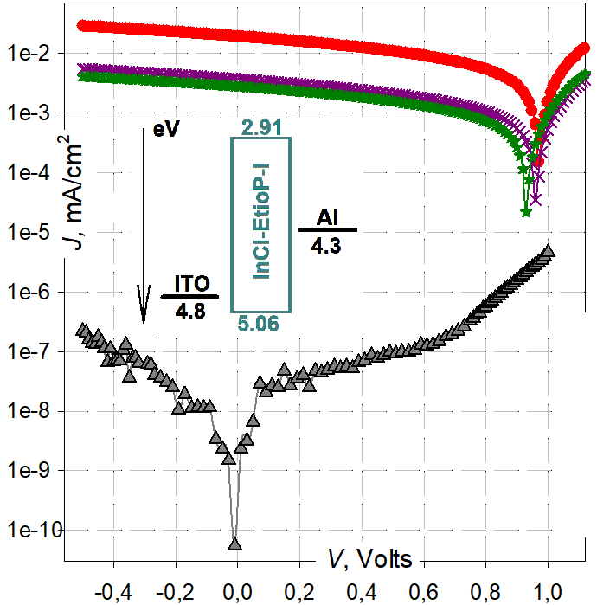
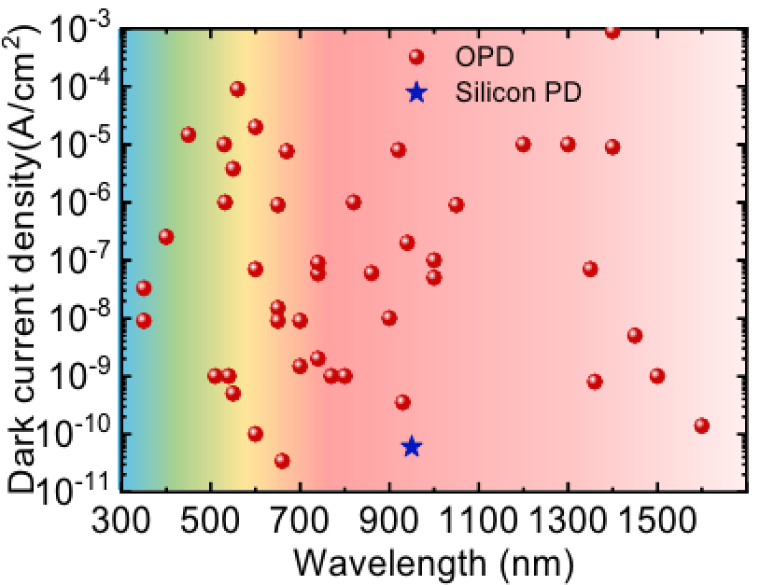
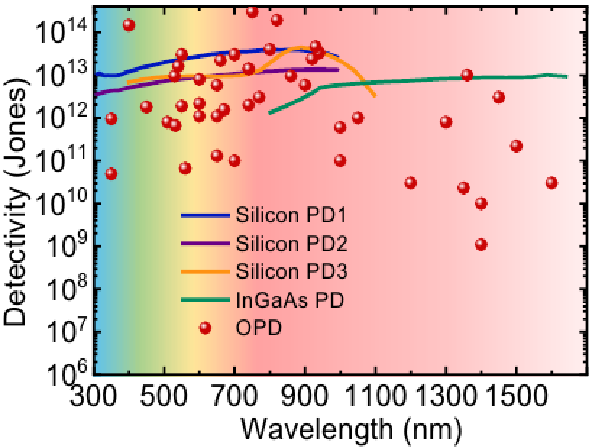
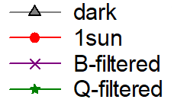
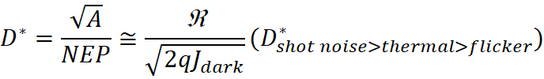
Измерения в сэндвичевых структурах: NEP
noise spectral density, A/√Hz
spectral responsivity, A/W
сравнение с другими фотодетекторами:
https://doi.org/10.1016/j.mattod.2021.08.00
≈10¹² cm W/√Hz

Slide 16
Некоторые данные по InCl-EtioP-I в растворе и пленке
Molecular weight | 626,94
Sublimation temperature, ºC | 210…215
Absorption maxima ^{abs}λ_{max}, nm in DMF in chloroform in film | 405(vs),~503(vw), 538(w), 577(w) 405(vs),~500(vw), 543(w), 579(w) 415(vs),~505(vw), 548(m), 582(m)
Emission maxima ^{em}λ_{max}, nm (^{ex}λ=550) in DMF | 578 (Q1), 632 (Q)
Fluorescence quantum yield (in DMF), Φ_{F}^{(a)} | 0.0098
Singlet oxygen quantum yield (in acetone), Ф∆ | 0.30
Specific conductivity of films (lateral), Ohm⁻¹cm⁻¹ dark illuminated, 1sun | 3.0×10⁻¹¹ 1.7×10⁻⁸
E^{act}, eV^{(b)} | 0.4
V_{oc}, V^{(c)} | 0.98
J_{sc}, mA/cm^{2(c)} | 0.019
I^{photo}/I_{dark} at -0.2V^{(c)} | ~10⁶
^{(a)} excitation at 550 nm ^{(b)} calculated from σ = σ_{o} exp(-E^{act}/kT) ^{(c)} measured in the glass/ITO/InCl-EtioP-I(70nm)/Al cell under 1sun illumination vs – very strong, w – weak, m – medium, vw – very weak
E_{LUMO}=2.9 eV (CV) E_{gap}=2.2 eV E_{HOMO}=5.1 eV
NEP = 10⁻¹² Вт Гц^{-½}

Slide 17
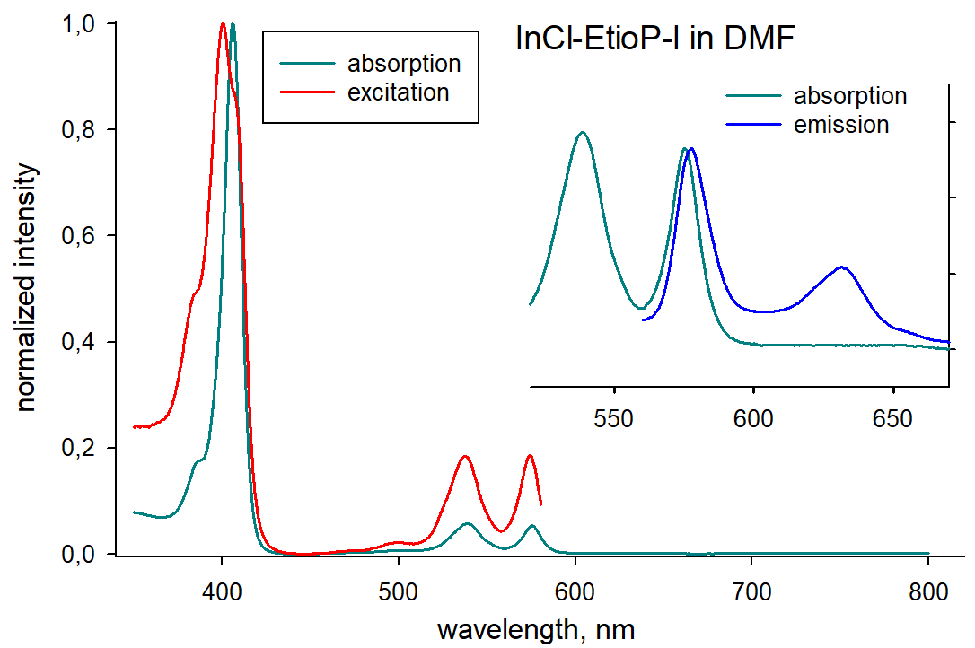
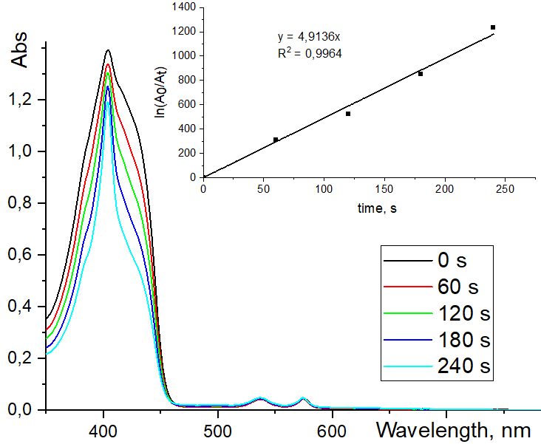
Спектры эмиссии и возбуждения люминесценции:
квантовый выход Φ_{F} = ≈0.01
времена жизни ФЛ = не измеряемы (оч.короткие)
квантовый выход синглетного кислорода: Ф∆ = 0.30
Тенденция:
быстрая неизлучательная релаксация InCl-EtioP-I* → эффективная генерация свободных носителей заряда → фотопроводимость / параметры преобразования в ФВЯ

Slide 18
В ы в о д ы
Получен и полностью характеризован новый комплекс хлорида индия (III) c этиопорфирином-I (РСА, ЭСП, ИК, NMR, MALDI, ФЛ, Φ_{F}, Φ_{Δ}, ЦВА + РФА, AСМ, СЭМ, σ, Е_{act}, U_{oc}/J_{sc}, EQE, NEP/D*).
Но - нет теор.расчета (DFT?) и τ_{r} , т.е. объяснения поведения полос поглощения в ЭСП и EQE – ждём…
Получены тонкие пленки методом термического испарения в вакууме (в планах – из раствора), изучена их морфология и фотоэлектрические характеристики.
В простых однослойных структурах (получены целиком в вакууме) с барьером Шоттки «InCl-Etiop-I/Al» при освещении в ближнем УФ измерена достойная величина обнаружительной способности ≈10¹² Джонсов.

Slide 19




Б л а г о д а р н о с т и
Слушателям за внимание !
Коллегам:
Андрею Коптяеву (нанесение)
Владу Травкину (ячейки)
Павлу Юнину (РФА)
Юрию Сачкову (АFМ, WLI)
Дмитрию Мастерову (SEM)
Ивану Никитину (ЦВА)
и Николаю Сомову, ННГУ (РСА)
Александру Станиславовичу Семейкину
(синтез)
ЦКП ИФМ РАН:
оборудование
Финансирование:
«Хлорофиллоподобные
биоматериалы как донорные компоненты гибридных
солнечных батарей»
проект №20-13-00285

